Slide 1
总复习

Slide 2
第一章 命题逻辑的基本概念
主要内容
命题、真值、简单命题与复合命题、命题符号化
联结词¬, ∧, ∨, →, ↔及复合命题符号化
命题公式及层次
公式的类型
真值表及应用
基本要求
深刻理解各联结词的逻辑关系, 熟练地将命题符号化
会求复合命题的真值
深刻理解合式公式及重言式、矛盾式、可满足式等概念
熟练地求公式的真值表，并用它求公式的成真赋值与成假赋值及判断公式类型

Slide 3
习题：命题符号化
(1) 豆沙包是由面粉和红小豆做成的.
(2) 苹果树和梨树都是落叶乔木.
(3) 王小红或李大明是物理组成员.
(4) 王小红或李大明中的一人是物理组成员.
(5) 由于交通阻塞，他迟到了.
(6) 如果交通不阻塞，他就不会迟到.
(7) 他没迟到，所以交通没阻塞.
(8) 除非交通阻塞，否则他不会迟到.
(9) 他迟到当且仅当交通阻塞.
提示：
分清复合命题与简单命题
分清相容或与排斥或
分清必要与充分条件及充分必要条件
答案: (1) 是简单命题
(2) 是合取式
(3) 是析取式（相容或）
(4) 是析取式（排斥或）
设 p: 交通阻塞，q: 他迟到
(5) p→q,
(6) ¬p→¬q或q→p
(7) ¬q→¬p 或p→q,
(8) q→p或¬p→¬q
(9) p↔q 或¬p↔¬q
可见(5)与(7)，(6)与(8) 相同（等值）

Slide 4
第二章 命题逻辑的等值演算
  深刻理解等值式的概念
  牢记基本等值式的名称及它们的内容
  熟练地应用基本等值式及置换规则进行等值演算
  理解文字、简单析取式、简单合取式、析取范式、合取范式的概念
  深刻理解极小项、极大项的概念、名称及下角标与成真、成假赋值的关系，并理解简单析取式与极小项的关系
  熟练掌握求主范式的方法（等值演算、真值表等）
  会用主范式求公式的成真赋值、成假赋值、判断公式的类型、判断两个公式是否等值
  会将公式等值地化成指定联结词完备集中的公式
  会用命题逻辑的概念及运算解决简单的应用问题
  掌握消解规则及其性质
  会用消解算法判断公式的可满足性

Slide 5
3．已知命题公式A中含3个命题变项p, q, r，并知道它的成真赋值为001, 010, 111, 求A的主析取范式和主合取范式，及A对应的真值函数.
A的主析取范式为m₁ ∨ m₂ ∨ m₇
A的主合取范式为M₀ ∧ M₃ ∧ M₄ ∧ M₅ ∧ M₆
p q r F p q r F
0 0 0 0 1 0 0 0
0 0 1 1 1 0 1 0
0 1 0 1 1 1 0 0
0 1 1 0 1 1 1 1

Slide 6
求公式 A=(p→¬q)→r的主析取范式和主合取范式,并判断其公式类型

Slide 7
第三章 命题逻辑的推理理论
主要内容
推理的形式结构
判断推理是否正确的方法
真值表法
等值演算法
主析取范式法
推理定律
自然推理系统P
构造推理证明的方法
直接证明法
附加前提证明法
归谬法(反证法)

Slide 8
推理定律——重言蕴涵式
1. A ⇒ (A∨B) 附加律
2. (A∧B) ⇒ A 化简律
3. (A→B)∧A ⇒ B 假言推理
4. (A→B)∧¬B ⇒ ¬A 拒取式
5. (A∨B)∧¬B ⇒ A 析取三段论
6. (A→B)∧(B→C) ⇒ (A→C) 假言三段论
7. (A↔B)∧(B↔C) ⇒ (A↔C) 等价三段论
8. (A→B)∧(C→D)∧(A∨C) ⇒ (B∨D) 构造性二难
(A→B)∧(¬A→B) ⇒ B 构造性二难(特殊形式)
9. (A→B)∧(C→D)∧( ¬B∨¬D) ⇒ (¬A∨¬C) 破坏性二难
每个等值式可产生两个推理定律
如, 由A⇔¬¬A可产生 A⇒¬¬A 和 ¬¬A⇒A

Slide 9
习题：若明天是星期一或星期三，我明天就有课. 若我明天有课，今天必备课. 我今天没备课. 所以，明天不是星期一、也不是星期三.
解 (1) 设命题并符号化
设 p：明天是星期一，q：明天是星期三，
r：我明天有课，s：我今天备课
(2) 写出证明的形式结构
前提：(p∨q)→r, r→s, ¬s
结论：¬p∧¬q
(3) 证明
① r→s 前提引入
② ¬s 前提引入
③ ¬r ①②拒取式
④ (p∨q)→r 前提引入
⑤ ¬(p∨q) ③④拒取式
⑥ ¬p∧¬q ⑤置换

Slide 10
第四章 一阶逻辑的基本概念
主要内容
个体词、谓词、量词
一阶逻辑命题符号化
一阶语言L
项、原子公式、合式公式
公式的解释
量词的辖域、指导变元、个体变项的自由出现与约束出现、闭式、解释
公式的类型
永真式(逻辑有效式)、矛盾式(永假式)、可满足式

Slide 11
1、表示性质使用一元谓词，表示关系使用二元谓词
2、多个量词出现时，量词不能随意调换
3、命题的符号化形式不唯一
4、对于D中所有的x，若x具有性质F，就存在y有性质G，使得x与y的关系为H
∀x(F(x)→ ∃ y(G(y) ∧ H(x,y)))
5、对于D中存在的具有性质F的x，对于所有的y而言，如果y具有性质G，则x与y具有关系为H
∃x(F(x)∧ ∀y(G(y) → H(x,y)))

Slide 12
1、将下列命题符号化，并讨论真值。
(1)所有的人都长着黑头发。
(2)有的人登上过月球。
(3)没有人登上过木星。
(4)在美国留学的学生未必都是亚洲人。
2、将下列命题符号化:
(1) 兔子比乌龟跑得快。
(2) 有的兔子比所有的乌龟跑得快。
(3) 并不是所有的兔子都比乌龟跑得快。
(4) 不存在跑得同样快的两只兔子。

Slide 13
第六章 集合代数
主要内容
集合的两种表示法
集合与元素之间的隶属关系、集合之间的包含关系的区别与联系
特殊集合：空集、全集、幂集
文氏图及有穷集合的计数
集合的∪, ∩, −, ∼, ⊕等运算以及广义∪, ∩运算
集合运算的算律及其应用

Slide 14
1、证明 A−B = A∩∼B
证 任取x,
x∈ A−B ⇔ x∈A∧x∉B
⇔ x∈A∧x∈∼B ⇔ x∈A∩∼B
因此得 A−B = A∩∼B
2、证明 A−(B∪C)=(A−B)∩(A−C)
A−(B∩C)=(A−B)∪(A−C)
3、证明 A∩E=A，A∩(A∪B)=A，(A−B)∪B=A∪B, (A-B) ∪(B-A)=(A ∪B)-(A ∩B)

Slide 15
第七章 二元关系
主要内容
有序对与笛卡儿积的定义与性质
二元关系、从A到B的关系、A上的关系
关系的表示法：关系表达式、关系矩阵、关系图
关系的运算：定义域、值域、域、逆、合成、限制、像、幂
关系运算的性质: A上关系的自反、反自反、对称、反对称、传递的性质
A上关系的自反、对称、传递闭包
A上的等价关系、等价类、商集与A的划分
A上的偏序关系与偏序集

Slide 16
习题1：设A={1，2，3，4}，定义A上的关系R
R={<1,3>,<1,4>,<2,3>,<2,4>,<3,4>},画出其关系图并说明性质
习题2：设R为A上的自反和传递关系，证明R ∩R⁻¹在A上的自反、对称和传递的。
习题3：设R1和R2为A上的关系，证明：
(R1 ∩R2)⁻¹= R1⁻¹ ∩R2⁻¹
⁽R1 ∪ R2)⁻¹= R1⁻¹ ∪ R2⁻¹

Slide 17
习题4：给出 A＝{1,2,3}上所有的等价关系
解 先做出A的划分, 从左到右分别记作 π₁, π₂, π₃, π₄, π₅.
1
1
1
1
1
2
3
2
3
2
3
2
3
2
3
π₁
π₂
π₃
π₄
π₅
π₁对应 E_{A}, π₅ 对应 I_{A}, π₂, π₃ 和 π₄分别对应 R₂, R₃和 R₄.
R₂={<2,3>,<3,2>}∪I_{A}
R₃={<1,3>,<3,1>}∪I_{A}
R₄={<1,2>,<2,1>}∪I_{A}

Slide 18
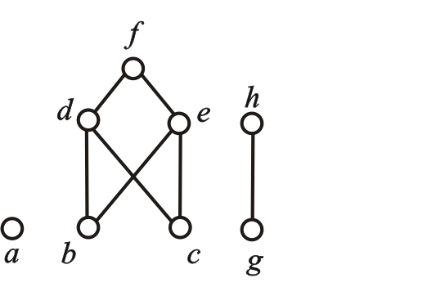
习题5： 已知偏序集<A,R>的哈斯图如下图所示, 试求出集合A和关系R的表达式.
解 A={ a, b, c, d, e, f, g, h }
R={<b,d>,<b,e>,<b,f>,<c,d>,<c,e>,<c,f>,<d,f>,<e,f>,<g,h>}∪I_{A}

Slide 19
第九章 代数系统
主要内容
代数系统的构成：非空集合、封闭的二元和一元运算、代数常数
二元运算性质和特异元素：交换律、结合律、幂等律、分配律、吸收律、单位元、零元、可逆元和逆元
∪

Slide 20
1．设∘运算为Q上的二元运算，
∀x, y∈Q, x∘y = x+y+2xy,
(1) 判断∘运算是否满足交换律和结合律，并说明理由.
(2) 求出∘运算的单位元、零元和所有可逆元素的逆元.
(1) ∘ 运算可交换，可结合.
任取 x, y∈Q,
x∘y = x+y+2xy = y+x+2yx = y ∘ x,
任取 x, y, z∈Q,
(x∘y)∘z = (x+y+2xy)+z+2(x+y+2xy)z
= x+y+z+2xy+2xz+2yz+4xyz
x∘(y∘z) = x+(y+z+2yz)+2x(y+z+2yz
= x+y+z+2xy+2xz+2yz+4xyz

Slide 21
(2) 设∘运算的单位元和零元分别为 e 和 θ ，则对于任
意 x 有 x∘e = x 成立，即
x+e+2xe = x ⇒ e = 0
由于∘运算可交换，所以 0 是幺元.
对于任意 x 有x∘θ = θ 成立，即
x+θ+2xθ =θ ⇒ x+2xθ = 0 ⇒ θ = −1/2
给定 x，设 x 的逆元为 y, 则有 x∘y = 0 成立，即
x+y+2xy = 0 ⇒ (x≠ −1/2 )
因此当x ≠ −1/2时， 是x的逆元.

Slide 22
第十章 半群和群
主要内容
半群、独异点与群的定义
群的基本性质
子群的判别定理
习题：证明<R,+>是一个群，证明Z是<R,+>的子群。

Slide 23
第十四章 图的基本概念
主要内容
无向图、有向图、关联与相邻、简单图、完全图、正则图、子图、补图；握手定理与推论；图的同构
通路与回路及其分类
无向图的连通性与连通度
有向图的连通性及其分类
图的矩阵表示

Slide 24
习题1．9阶无向图G中，每个顶点的度数不是5就是6. 证明G中至少有5个6度顶点或至少有6个5度顶点.
证 关键是利用握手定理的推论.
方法一：穷举法
设G中有x个5度顶点，则必有(9−x)个6度顶点，由握手定理推论可知，(x,9−x)只有5种可能：(0,9), (2,7), (4,5), (6,3), (8,1）它们都满足要求.
方法二：反证法
否则，由握手定理推论可知，“G至多有4个5度顶点并且至多有4个6度顶点”，这与G是 9 阶图矛盾.

Slide 25
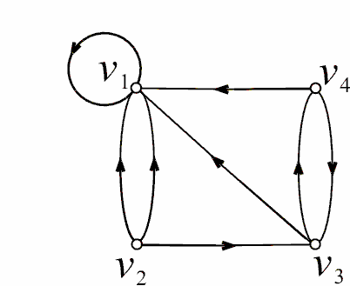
习题2：有向图D如图所示，求 A, A₂, A₃, A₄，并回答诸问题：
(1) D 中长度为1, 2, 3, 4的通路各有多少条？其中回路分别为多少条？
(2) D 中长度小于或等于4的通路为多少条？其中有多少条回路？

Slide 26
实例求解
(1) D中长度为1的通路为8条，其中有1条是回路.
D中长度为2的通路为11条，其中有3条是回路.
D中长度为3和4的通路分别为14和17条，回路分别
为1与3条.
(2) D中长度小于等于4的通路为50条，其中有8条是回路.

Slide 27
第十五章 欧拉图和哈密顿图
主要内容
欧拉通路、欧拉回路、欧拉图、半欧拉图及其判别法
哈密顿通路、哈密顿回路、哈密顿图、半哈密顿图
带权图、货郎担问题
基本要求
深刻理解欧拉图、半欧拉图的定义及判别定理
深刻理解哈密顿图、半哈密顿图的定义.
会用哈密顿图的必要条件判断某些图不是哈密顿图.
会用充分条件判断某些图是哈密顿图. 要特别注意的是，不能将必要条件当作充分条件，也不要将充分条件当必要条件.

Slide 28
习题1. 设G为n（n≥2）阶无向欧拉图（或哈密顿图），证明G中无桥(见例1思考题)
方法一：直接证明法.
命题 (*)：设C为任意简单回路，e为C上任意一条边，则C−e连通.
证 设C为G中一条欧拉回路，任意的e∈E(C)，可知C−e是G−e的子图，由(∗)知 C−e 连通，所以e不为桥.
方法二：反证法. 利用欧拉图无奇度顶点及握手定理的推论. 否则，设e=(u,v)为G中桥，则G−e产生两个连通分支G₁, G₂，不妨设u在G₁中，v在G₂中. 由于从G中删除e时，只改变u,v 的度数(各减1)，因而G₁与G₂中均只含一个奇度顶点，这与握手定理推论矛盾.

Slide 29
习题2. 设G为无向连通图，证明：若G中有桥或割点，则G不是哈密顿图；
习题3.完全图Kn（n>=3）是哈密顿图。

Slide 30
第十六章 树
主要内容
无向树及其性质
生成树、最小生成树、基本回路系统、基本割集系统、有向树的遍历
基本要求
深刻理解无向树的定义及性质
熟练地求解无向树
准确地求出给定带权连通图的最小生成树
深刻理解基本回路、基本割集的概念，并会计算
有向树的三种遍历方法

Slide 31
习题1：一棵无向树T有5片树叶，3个2度分支点，其余分支点都是3度顶点，请问T有几个顶点？并证明此树的所有非同构图，都不是哈密顿图或者欧拉图。

Slide 32
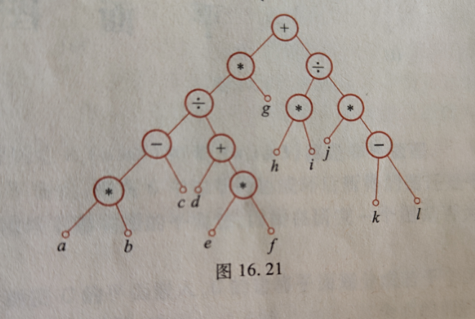
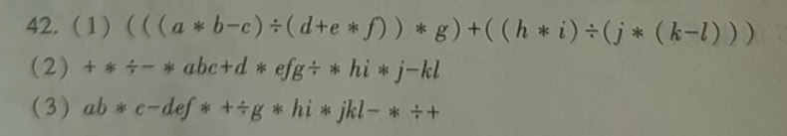
习题2：下图为一颗二叉树，试用中序、前序以及后序的方法对二叉树进行遍历

